Slide 1
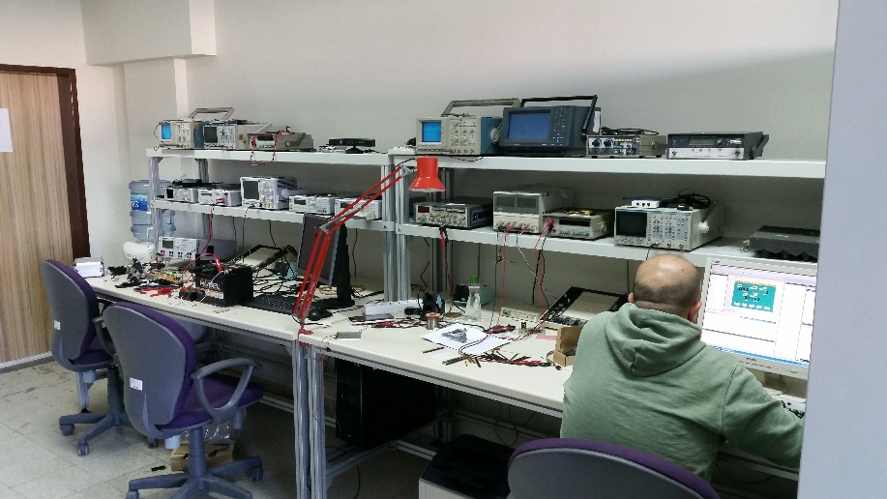
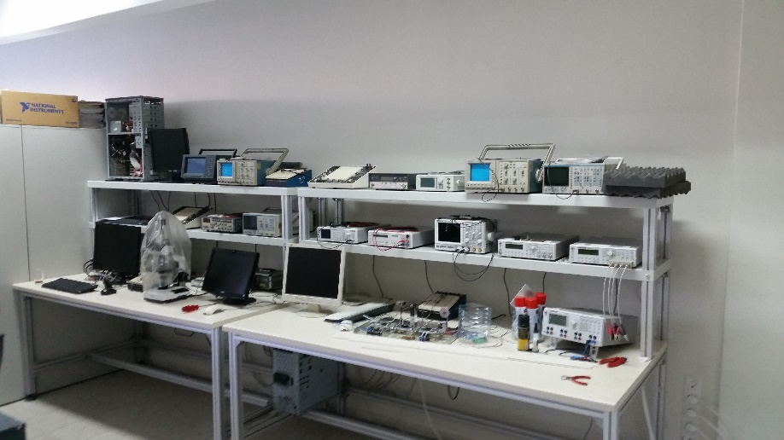
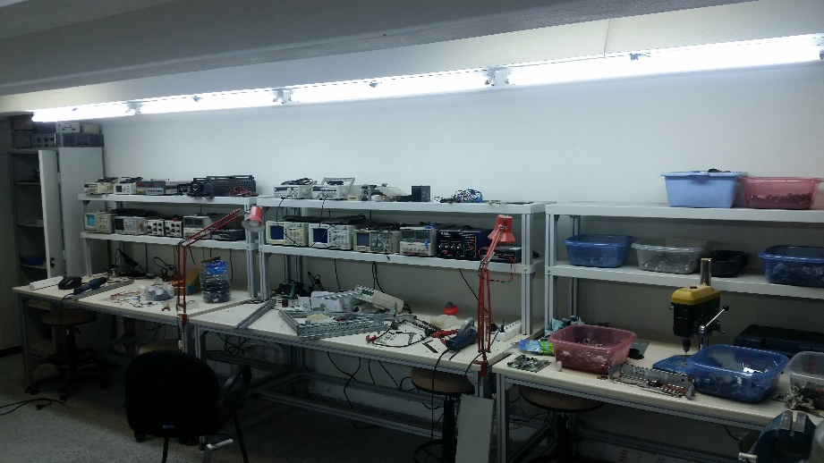
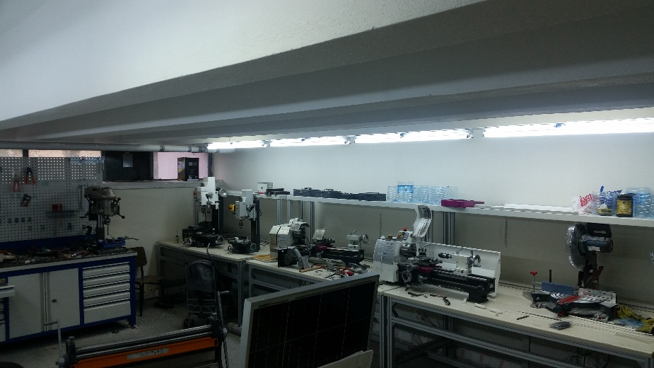
İmkanlar - İşbirlikleri
EGAL – Elektronik Mühendisliği
Yrd. Doç. Dr. Fikret ARI –Elektronik-
Uzman Orhan ÖZTÜRK –Elektronik, Mekanik-

Slide 2
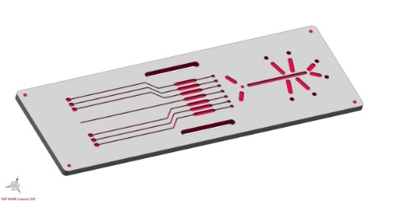
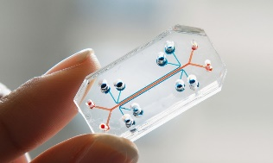
İmkanlar - İşbirlikleri
BAP
20K
Eczacılık Fakültesi
Prof. Dr. Sibel Ayşıl ÖZKAN
Dr. Sevinç KURBANOĞLU
Başkent Biyomedikal –BİMAG-
Doç. Dr. Dilek ÇÖKELİLER
Doç. Dr. Cengiz KOÇUM
Veteriner Fakültesi
Doç. Dr. Begüm YURDAKÖK DİKMEN
Biyoteknoloji Enstitüsü
Doç. Dr. Evrim GÜNEŞ ALTUNTAŞ
Gazi Üniversitesi
Prof. Dr. İnan GÜLER
Lab-on-a-chip
Mikroakışkan
Organ-on-a-chip
TÜBİTAK

Slide 3
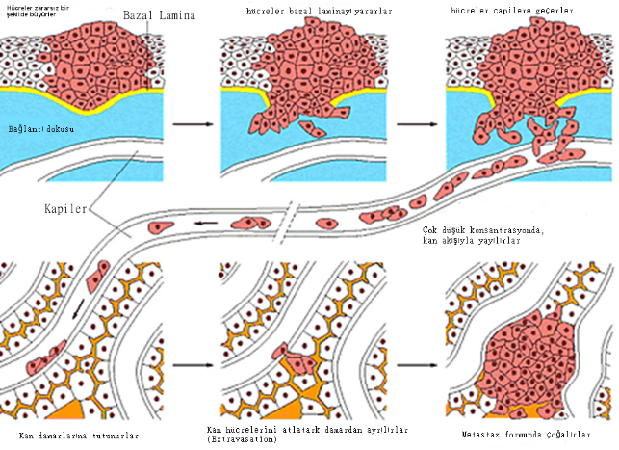
İmkanlar - İşbirlikleri
1003
1M
Eczacılık Fakültesi
Prof. Dr. Sibel Ayşıl ÖZKAN
Dr. Sevinç KURBANOĞLU
Başkent Biyomedikal –BİMAG-
Doç. Dr. Dilek ÇÖKELİLER
Doç. Dr. Cengiz KOÇUM
Veteriner Fakültesi
Doç. Dr. Begüm YURDAKÖK DİKMEN
Biyoteknoloji Enstitüsü
Doç. Dr. Evrim GÜNEŞ ALTUNTAŞ
Gazi Üniversitesi
Prof. Dr. İnan GÜLER
Kanda dolaşan tümör hücrelerinin tespiti

Slide 4
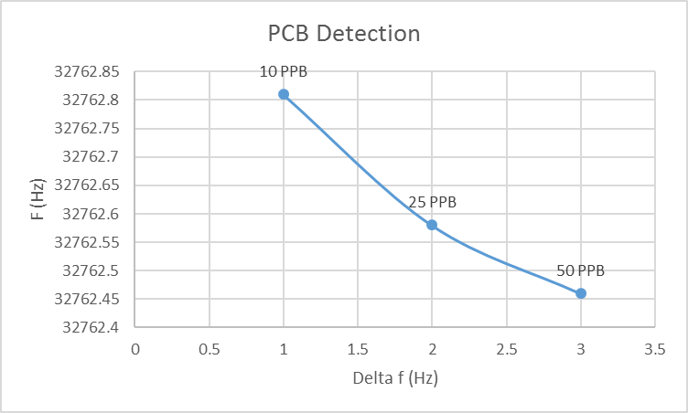
İmkanlar - İşbirlikleri
BAP
Eczacılık Fakültesi
Prof. Dr. Sibel Ayşıl ÖZKAN
Dr. Sevinç KURBANOĞLU
Başkent Biyomedikal –BİMAG-
Doç. Dr. Dilek ÇÖKELİLER
Doç. Dr. Cengiz KOÇUM
Veteriner Fakültesi
Doç. Dr. Begüm YURDAKÖK DİKMEN
Biyoteknoloji Enstitüsü
Doç. Dr. Evrim GÜNEŞ ALTUNTAŞ
Gazi Üniversitesi
Prof. Dr. İnan GÜLER
İçme sularında PCB Tespiti
TÜBİTAK

